Slide 1
DTG Bus Stop algorithm
선문대학교 컴퓨터공학부-박규민
2023.03.29(수)

Slide 2
버스 DTG기반 머신 러닝-보완
현재 작성한 논문에서 BUS Stop 정류소의 좌표 값과 DTG에서의 좌표 값이 대부분 일치하지 않아 정상적으로 해당 버스가 각 위치에 맞는 정류소에 정차했는지 확인이 어려움.
위 사유로 제대로 학습이 진행되지 않는 문제 발생… 해당 부분까지 완전하게 자동화를 진행해야 함
Csv파일이 아닌 바로 DTG 원본 파일이 들어와도 해당 버스 시간 예측 프로세스들이 진행할 수 있도록 구성해야 함

Slide 3

DTG-Drop Dummy Data

Slide 4
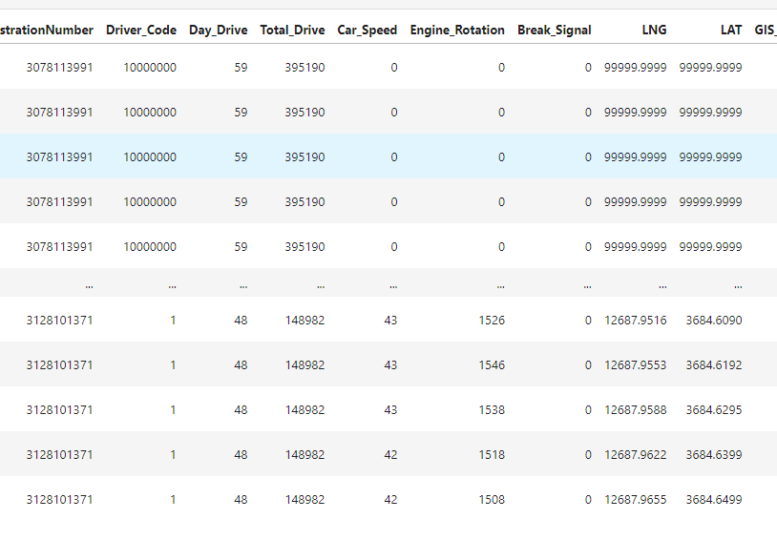
DTG- Reasons for slow progress
Data
Error (Looks .(dot) )

Slide 5
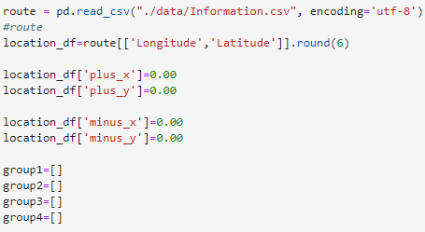
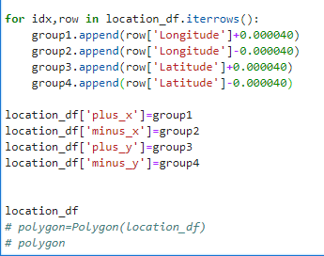
DTG Polygon Create

Slide 6
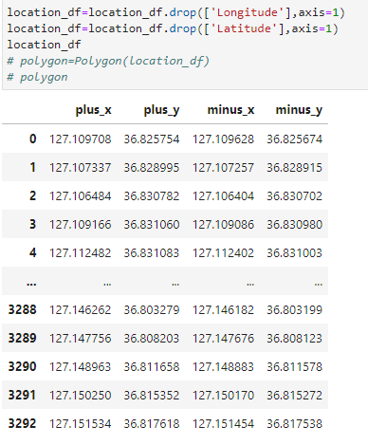
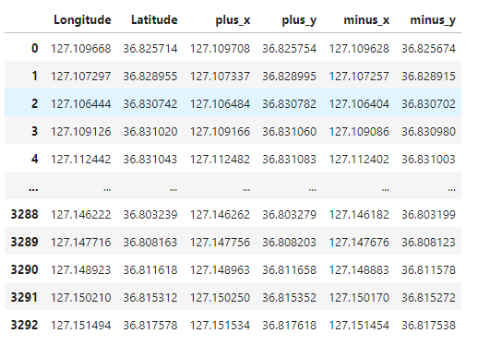
DTG Polygon Create

Slide 7
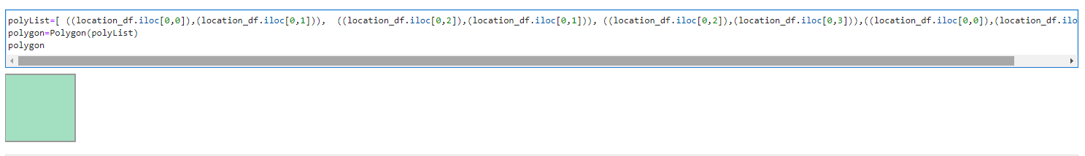
DTG Polygon Create

Slide 8
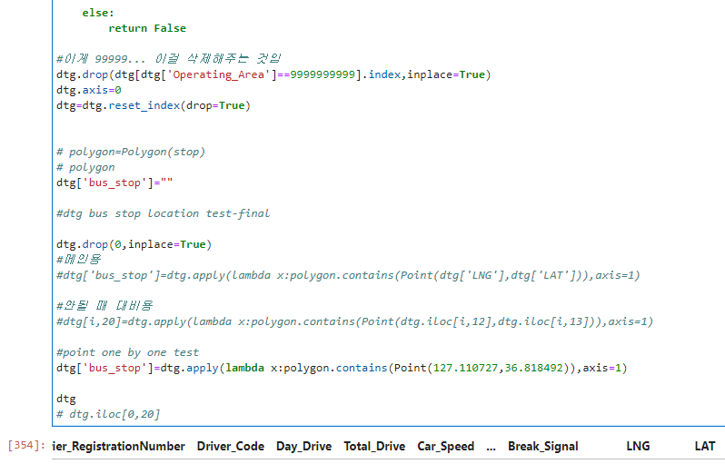
DTG Polygon Create

